Slide 1

Elecciones 2018 en perspectiva espacial: la evidencia de dos Costa Ricas.

Slide 2
Introducción
Diferencias en el Centro-Periferia
Desigualdad social y económica
Elecciones atípicas: antisistema y luchas culturales
Aparición en el escenario del PRN

Slide 3
Objetivo
Determinar la relación entre variables asociada a los distritos en Costa Rica con el resultado electoral de 2018 y su ubicación geográfica en el país.

Slide 4
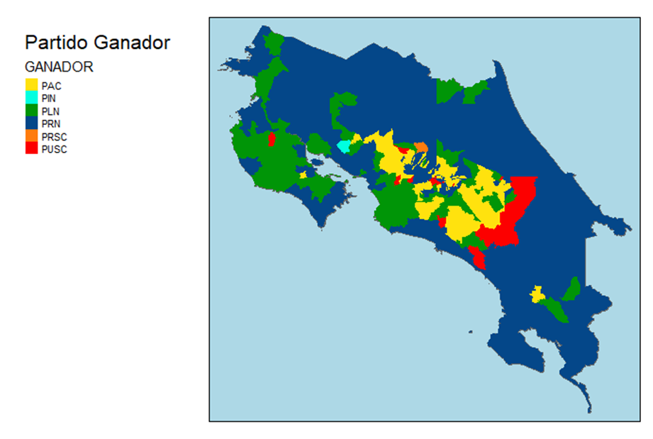
Datos
Porcentaje de votos del PAC
Porcentaje de votos del PRN

Slide 5
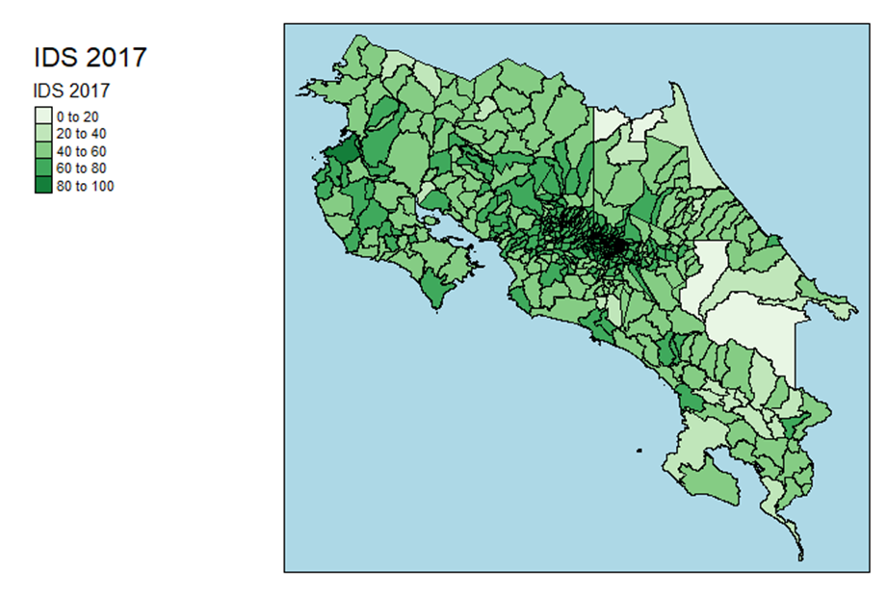
Datos
4 dimensiones del índice de desarrollo social distrital
Económica
Educativa
Seguridad
Salud

Slide 6
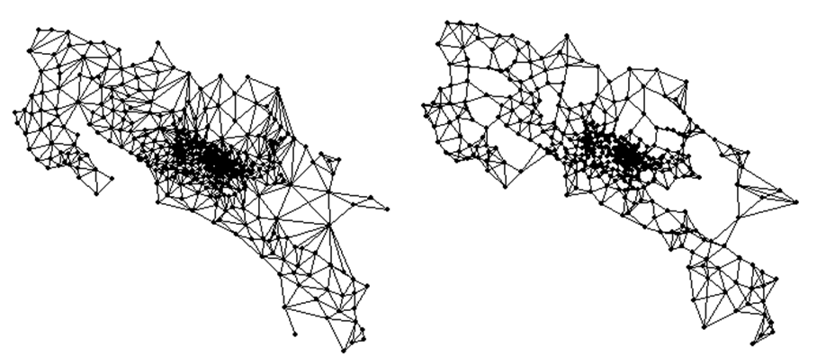
Métodos
Establecimiento de vecinos: tipo “queen” y K vecinos mas próximos (K=4)
Matrices de pesos: W, B y C
Índice de Morán para establecer autocorrelación espacial
Modelo autorregresivo espacial (SAR)

Slide 7
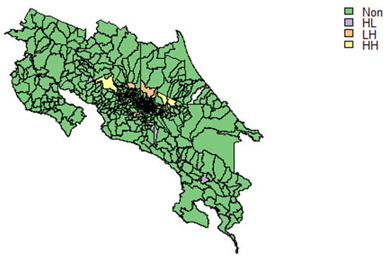
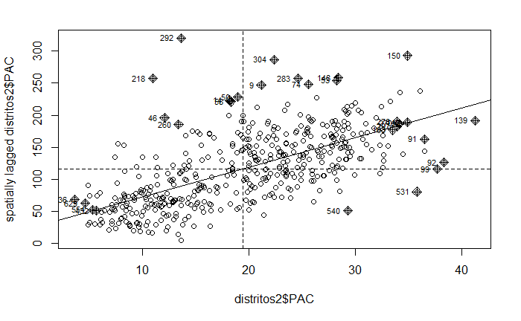
Partido Acción Ciudadana

Slide 8
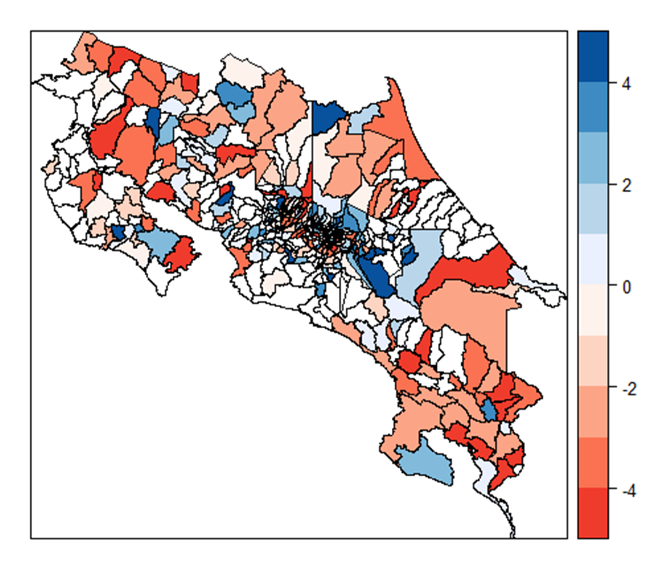
Partido Acción Ciudadana

Slide 9
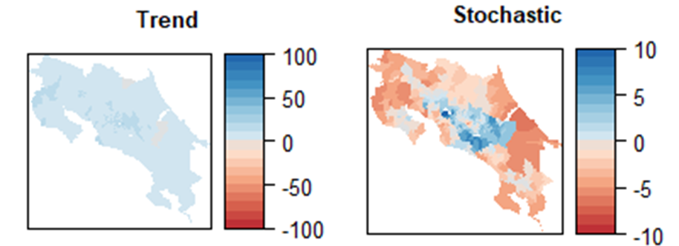
Partido Acción Ciudadana
Variable | Coeficiente | Probabilidad asociada
Intercepto | 3.68 | 0.11
D. Económica | 0.16 | 0.00
D. Salud | 0.02 | 0.35
D. Educación | 0.07 | 0.00
D. Seguridad | 0.05 | 0.01
Lambda | 0.77 | 0.00

Slide 10
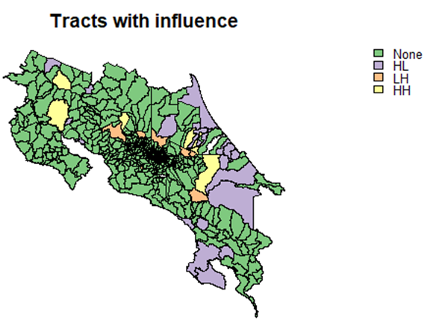
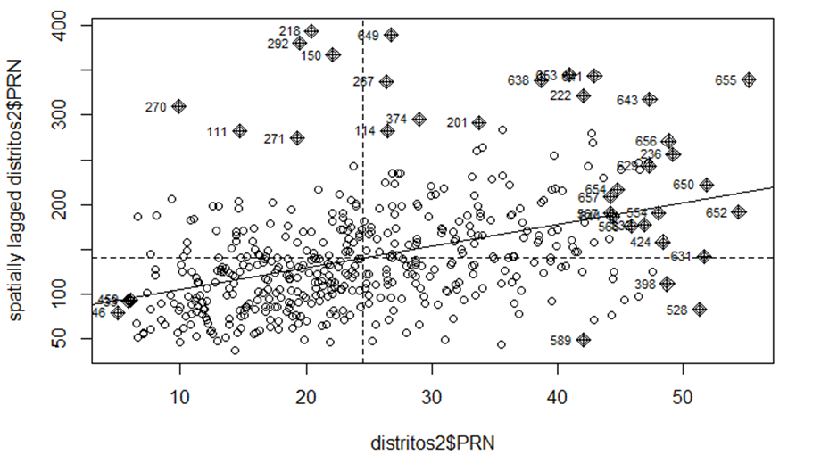
Restauración Nacional

Slide 11
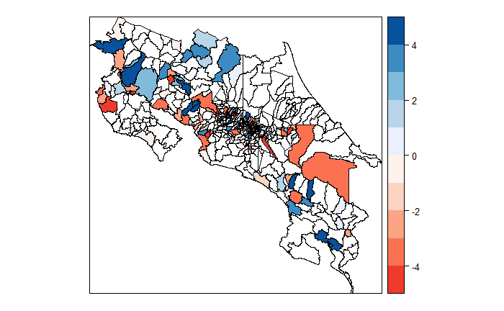
Restauración Nacional

Slide 12
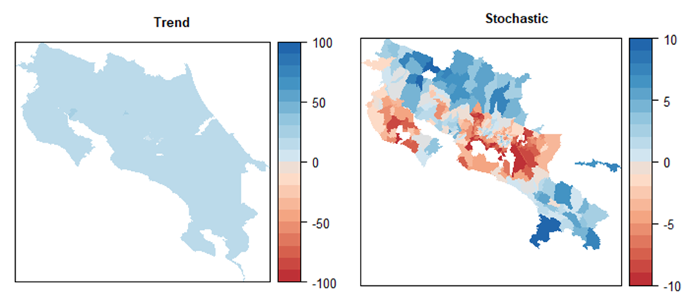
Restauración Nacional
Variable | Coeficiente | Probabilidad asociada
Intercepto | 31.59 | 0.000
D. Económica | -0.16 | 0.01
D. Salud | 0.01 | 0.63
D. Educación | 0.04 | 0.12
D. Seguridad | -0.05 | 0.24
Lambda | 0.76 | 0.00

Slide 13
Conclusiones

